Slide 1
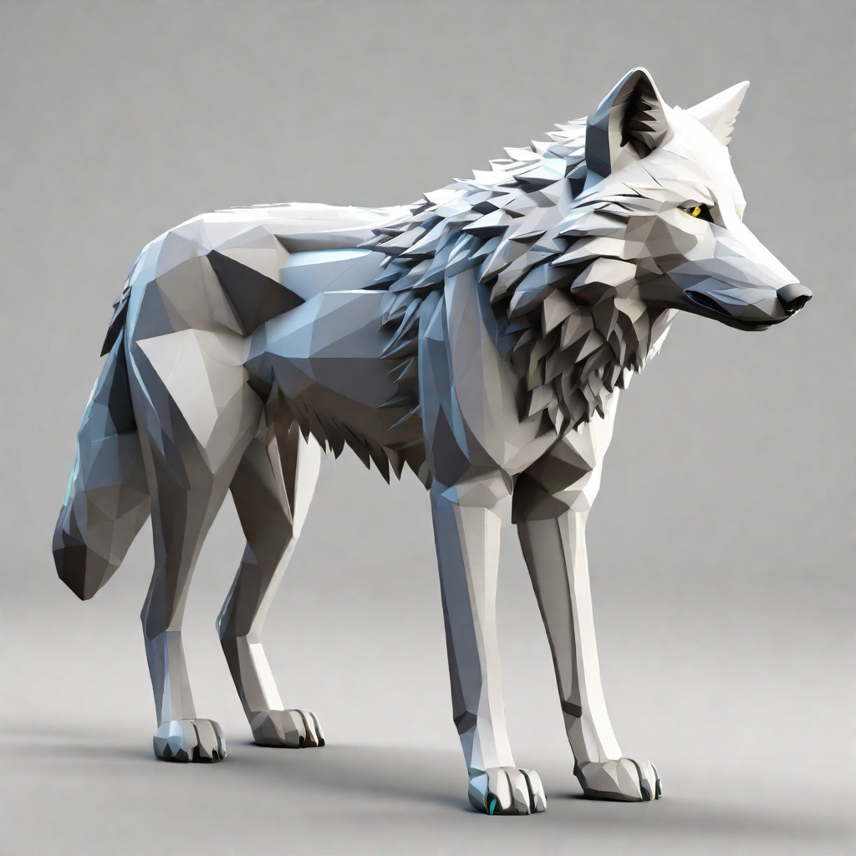

Grey Wolf Optimizer(GWO)
Réalisé par: ARBAOUI OTHMANE
BERCHID WALID
BOUKHRIS ABDELHAMID

Slide 2



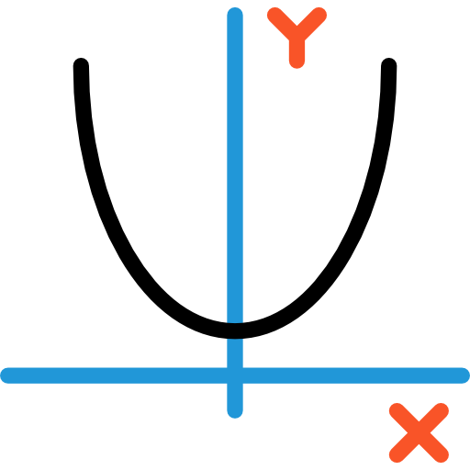

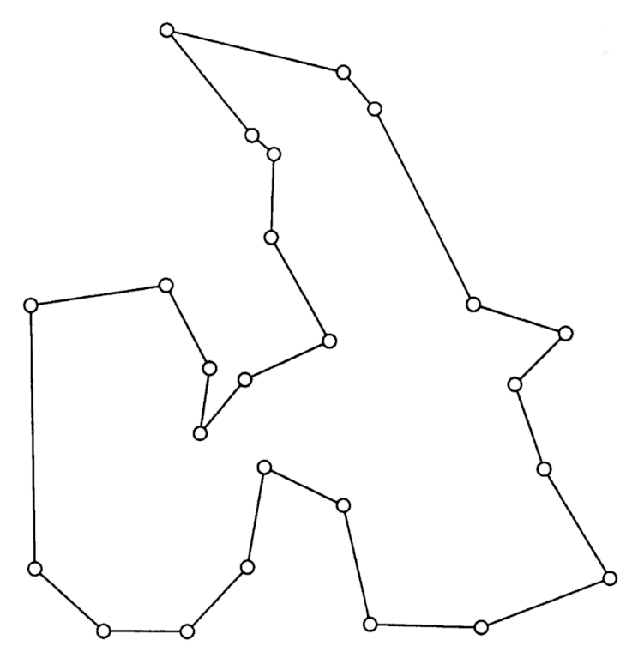
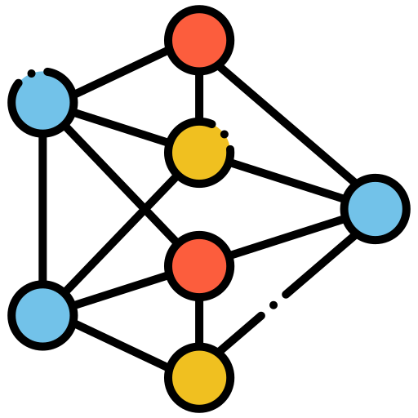
Inspiration de l'algorithme
Modèle mathématique
Plan
GWO algorithme
Résoudre le TSP en utilisant GWO
Optimisation des paramètres du neural network avec GWO
Optimisation des hyperparamètres du neural network avec GWO

Slide 3
Inspiration de l'algorithme
Comportement des Loups Gris :
Les loups sont connus pour leur comportement social et coopératif. Ils vivent en meute et présentent une forte hiérarchie au sein du groupe.
La structure sociale de la meute de loups implique des loups alpha, bêta et oméga, chacun ayant des rôles et des responsabilités spécifiques.

Slide 4
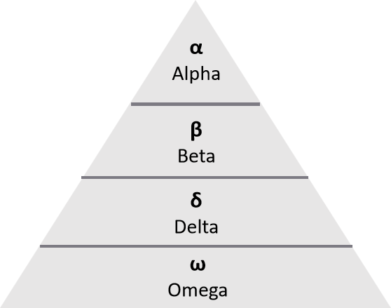
1- Responsable de prendre des décisions
2- Pas toujours le membre le plus fort
3- Le meilleur pour gérer le groupe
1- Aider l'alpha dans la prise de décision
2- Le meilleur candidat pour être alpha
3- Conseiller de l'alpha
4- Disciplinateur du groupe
1- Les autres loups du groupe
2- Ils doivent suivre l'alpha et le bêta
3- Défendre le groupe
4- Soutenir la chasse de l'alpha et du bêta
Le plus bas dans
la hiérarchie

Slide 5
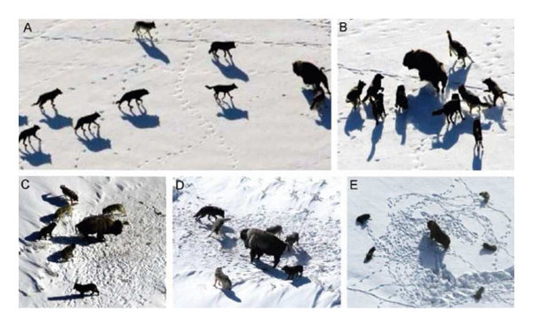
Inspiration de l'algorithme
Mécanisme de chasse au loup gris
Les principales phases de la chasse au loup gris sont les suivantes :
1 - Suivre, chasser et approcher la proie. 2- Poursuivre, encercler et harceler la proie jusqu'à ce qu'elle arrête de bouger. 3- Attaque vers la proie
(A) suivre, chasser et approcher la proie
(B-D) poursuivre, encercler et harceler la proie.
(E) situation stationnaire et attaque

Slide 6
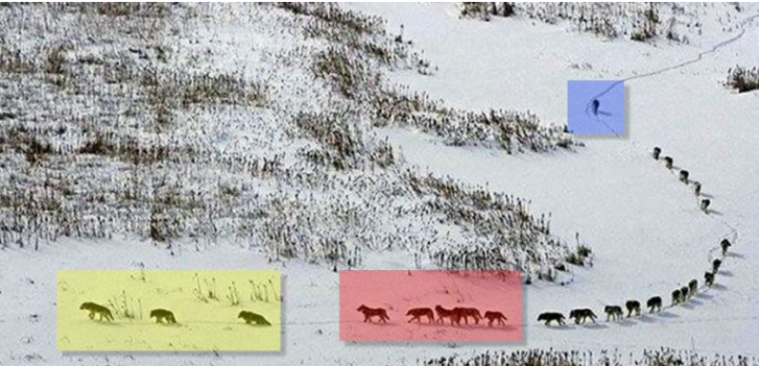
Modèle mathématique
Pour formaliser la structure sociale des loups de manière mathématique lors de la conception de l'algorithme GWO, nous attribuons les rôles suivants aux solutions dans l'espace de recherche :
La solution optimale est représentée par l'alpha (α).
Les deuxième et troisième meilleures solutions sont respectivement désignées par beta (β) et delta (δ).
Les autres solutions candidates sont considérées comme des omégas (ω) :
Dans le cadre de l'algorithme GWO, l'optimisation est dirigée par les loups alpha, beta et delta, tandis que les loups omégas suivent ces trois leaders.

Slide 7




Modèle mathématique
les loups gris encerclent leur proie pendant la chasse. Afin de modéliser mathématiquement ce comportement d'encerclement, les équations suivantes sont proposées :
le vecteur de position de la proie
indique le vecteur de position d'un loup gris.
sont des vecteurs de coefficients
a est diminué linéairement de 2 à 0
r est un vecteur aléatoire dans [0.1]

Slide 8

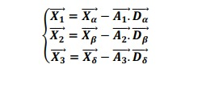

Modèle mathématique
mettre à jour la position du loup

Slide 9
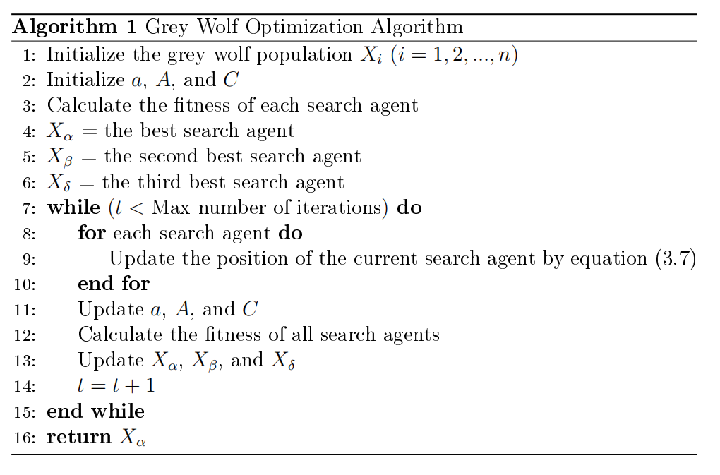
GWO algorithme

Slide 10

Modèle mathématique
Initialisation :
le nombre des iterations = T = 5
le nombre des loups = 4
Min :
clacul initial:
x1 | x2 | f(x1,x2)
0.899 | 0.584 | 0.9167
0.555 | 0.446 | 0.6343
0.478 | 0.225 | 0.419
0.368 | 0.842 | 0.8576

Slide 11
Modèle mathématique
definir alpha beta et delta:
x1 | x2 | f(x1,x2)
0.899 | 0.584 | 0.9167
0.555 | 0.446 | 0.6343
0.478 | 0.225 | 0.419
0.368 | 0.842 | 0.8576
alpha
beta
delta
iteration n = 1 :
r = rand() = 0.45
a = 2 * (1-t/T)
a = 2 * (1- 1/5)
a = 1.6
A = (2 * a * r) - a
A = - 0.16

Slide 12
Modèle mathématique
iteration n = 1 :
étant donné que nous sommes dans l'itération 1.1 , X(t) représente la position du premiere loup dans le tableau.
= |0.9 * (0.478,0.225) - (0.899,0.584)|
= |(-0.4688, 0.3815)|
= (0.4688, 0.3815)
= |0.9 * (0.555, 0.446) - (0.899,0.584)|
= |(-0.3995, - 0.1826)|
= (0.3995, 0.1826)
= |0.9 * (0.368, 0.842) - (0.899,0.584)|
= |(-0.5678, 0.1738)|
= (0.5678, 0.1738)

Slide 13
Modèle mathématique
iteration n = 1 :

Slide 14
Modèle mathématique
iteration n = 1 :
on a :
alors :
puisque:
0.7064 < 0.9167
on ne change pas les alpha beta et delta
x1 | x2 | f(x1,x2)
0.899 0.5436 | 0.584 0.543333 | 0.9167 0.7064
0.555 | 0.446 | 0.6343
0.478 | 0.225 | 0.419
0.368 | 0.842 | 0.8576
alpha
beta
delta

Slide 15
Modèle mathématique
iteration n = 1 :
étant donné que nous sommes dans l'itération 1.2, X(t) représente la position du deuxième loup dans le tableau.
À la fin de la première itération, le résultat final est un tableau mis à jour...
Ensuite, nous spécifions qui est l'alpha, le bêta et le delta...
À la fin de l'itération 5, nous retournons la position de l'alpha (correspondant à la meilleure solution au milieu).

Slide 16
Résoudre le TSP en utilisant GWO

Slide 17
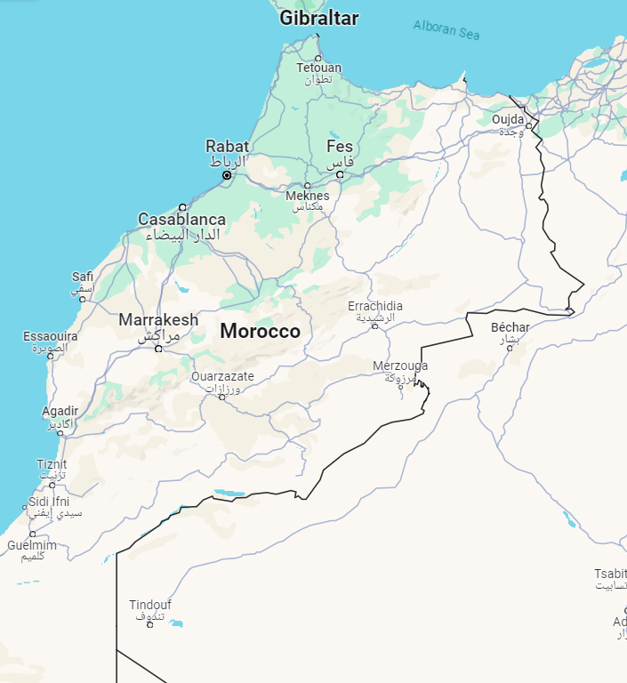
Introduction au Problème
du Voyageur de Commerce (TSP)
avec 4 villes :
Villes | Casa | Marrakech | Rabat | Fes
Casa | 0 | 240 km | 93 km | 303 km
Marrakech | 240 km | 0 | 327 km | 536 km
Rabat | 93 km | 327 km | 0 | 204 km
Fes | 303 km | 536 km | 204 km | 0

Slide 18
Maintenant, calculons la distance totale pour chaque chemin potentiel :
Casablanca -> Marrakech -> Rabat -> Fès -> Casablanca :
Distance totale : 1226 km (240 + 327 + 204 + 455)

Slide 19
Maintenant, calculons la distance totale pour chaque chemin potentiel :
Casablanca -> Rabat -> Marrakech -> Fès -> Casablanca :
Distance totale : 1310 km (93 + 327 + 200 + 690)

Slide 20
Maintenant, calculons la distance totale pour chaque chemin potentiel :
Casablanca -> Fès -> Rabat -> Marrakech -> Casablanca :
Distance totale : 1073 km (303 + 90 + 204 + 476)

Slide 21
Maintenant, calculons la distance totale pour chaque chemin potentiel :
Fès -> Marrakech -> Casablanca -> Rabat -> Fès :
Distance totale : 864 km (536 + 180 + 93 + 55)

Slide 22
Voici tous les itinéraires possibles avec leurs distances correspondantes.
Fès -> Marrakech -> Casablanca -> Rabat -> Fès :
Distance totale : 864 km (536 + 180 + 93 + 55)
Casablanca -> Marrakech -> Rabat -> Fès -> Casablanca :
Distance totale : 1226 km (240 + 327 + 204 + 455)
Casablanca -> Fès -> Rabat -> Marrakech -> Casablanca :
Distance totale : 1073 km (303 + 90 + 204 + 476)
Casablanca -> Rabat -> Marrakech -> Fès -> Casablanca :
Distance totale : 1310 km (93 + 327 + 200 + 690)
...
ville n -> ville n-1 -> ville n-2 -> ville n-3 -> ville n:
Distance totale : x km (a + b + c + d)

Slide 23
La prochaine étape dans le Problème du Voyageur de Commerce (TSP) consiste à choisir le trajet le plus court parmi toutes les possibilités.
une petite comparaison :
864 km < ... < 1073 km < ... < 1226 km < 1310 km < ..
donc, le trajet le plus court parmi toutes les possibilités est:
Fès -> Marrakech -> Casablanca -> Rabat -> Fès :
Distance totale : 864 km (536 + 180 + 93 + 55)

Slide 24
L'application de l'algorithme
du Loup Gris
Nombre de Loups :
Pour cet exemple, choisissons 5 loups dans la meute.
Chaque loup représente une solution potentielle au Problème du Voyageur de Commerce (TSP).

Slide 25
L'application de l'algorithme
du Loup Gris
L’initialisation :
Loup 1 | Loup 2 | Loup 3 | Loup 4 | Loup 5
autres ..
1073 km
1226 km
1310 km
864 km
... km
beta
delta
alpha
omegas

Slide 26
L'application de l'algorithme
du Loup Gris
Sélectionnez Alpha, Beta et Delta :
Identifiez les loups ayant les trois plus faibles valeurs de condition physique comme alpha, beta et delta.
Alpha (α) : Loup 4 (Distance : 651 km)
Beta (β) : Loup 1 (Distance : 690 km)
Delta (δ) : Loup 2 (Distance) : 785 km

Slide 27
L'application de l'algorithme
du Loup Gris
Itération 1 :
Assumez que C = 0.5 et A = 0.5 pour simplifier.
Mise à jour de la position de Delta (Loup 2) :
Pour chaque loup (de 1 à 5) :
Mise à jour de la position d'Alpha (Loup 2) :
Mise à jour des positions :
Mise à jour de la position du Beta (Loup 1) :
if Wolf_{i} < Wolf₁ or Wolf₂ or Wolf₃
donc je remplace .. ?

Slide 28
L'application de l'algorithme
du Loup Gris
Itération 1 :
Comparez les valeurs de condition physique des loups mis à jour avec la population existante.
Si la nouvelle valeur de condition physique est meilleure (plus basse) que l'ancienne, mettez à jour la position.
Pour le Loup 4, le parcours mis à jour a une distance plus courte (864 km contre 690 km), alors mettez à jour la position.
Pour le Loup 5, le parcours mis à jour a la même distance (646 km contre 646 km), alors conservez la position existante.
Pour le Loup 1, le parcours mis à jour a une distance plus courte (675 km contre 1073 km), alors mettez à jour la position.
Pour le Loup 2, le parcours mis à jour a une distance plus courte (754 km contre 1226 km), alors mettez à jour la position.
Pour le Loup 3, le parcours mis à jour a une distance plus courte (721 km contre 1310 km), alors mettez à jour la position.

Slide 29
L'application de l'algorithme
du Loup Gris
Itération 1 :
Sélectionnez Alpha, Beta et Delta (mis à jour) :
Identifiez les loups ayant les trois plus faibles valeurs de condition physique comme alpha, beta et delta en fonction des positions mises à jour.
Alpha (α) : Loup 1 (Distance : 646 km)
Beta (β) : Loup 5 (Distance : 675 km)
Delta (δ) : Loup 3 (Distance : 721 km)

Slide 30
L'application de l'algorithme
du Loup Gris
Continuez le processus pour la deuxième itération et les itérations suivantes.
Après la dernière itération, l'algorithme renvoie le meilleur itinéraire et sa distance correspondante.
Le processus se poursuit jusqu'à ce que l'algorithme converge vers une solution pour le problème du voyageur de commerce (TSP).
α

Slide 31
Optimisation des paramètres du neural network avec GWO

Slide 32
Démarrer
Ensemble d'entraînement
Définir les paramètres initiaux et la population
Attribuer des poids et des biais
Calculer fitness de chaque loup gris
Comparer la valeur de fitness et déterminer les trois meilleurs loups
EQM
mettre à jour x_{i} ,a ,C_{i} et A_{i}
Erreur quadratique moyenne :
Vérifiez la condition de terminaison
Fin

Slide 33
Optimisation des hyperparamètres du neural network avec GWO

Slide 34
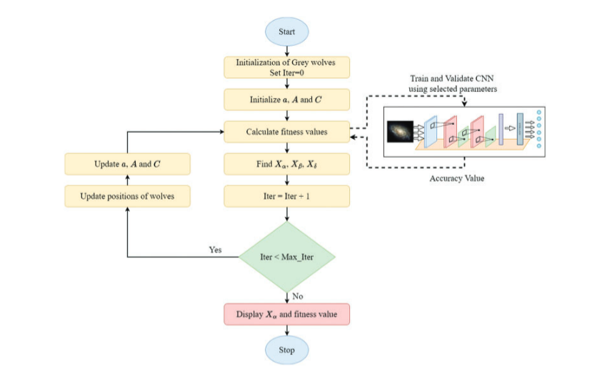

Slide 35
Merci

